Slide 1
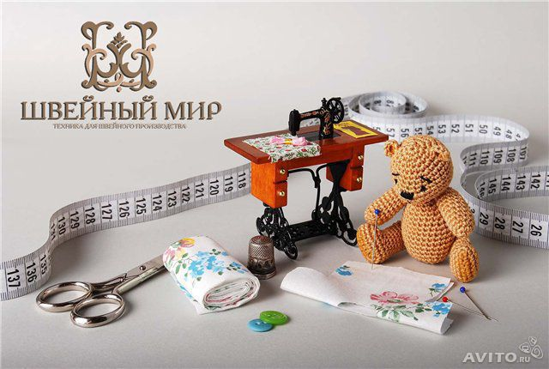
Индивидуальный и массовый пошив одежды
Пооперационное разделение труда составила: Древицкая М. В. учитель технологии, первая категория
МКОУ «Белоомутская общеобразовательная школа-интернат для обучающихся с ОВЗ»

Slide 2
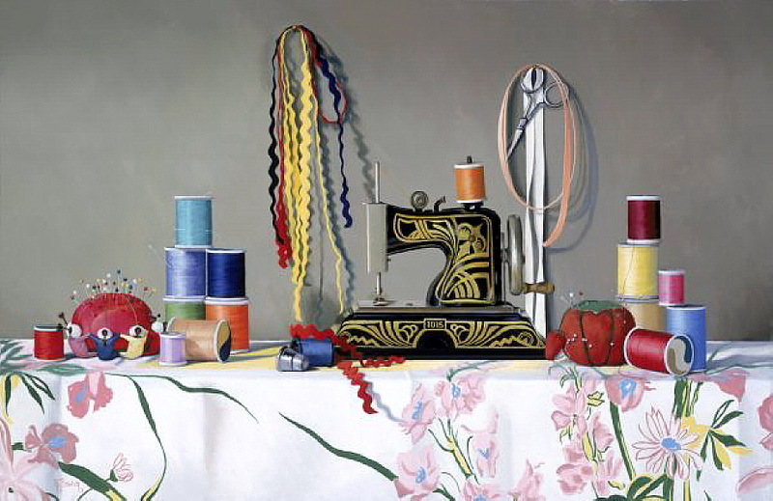
Цели урока:
Дать понятие о различиях массового и индивидуального пошива изделий.
Закрепить понятие пооперационное разделение труда.
Коррекция и развитие памяти, внимания, связанной речи и логического мышления.
Воспитание мотивации к предмету и профессии портного.

Slide 3
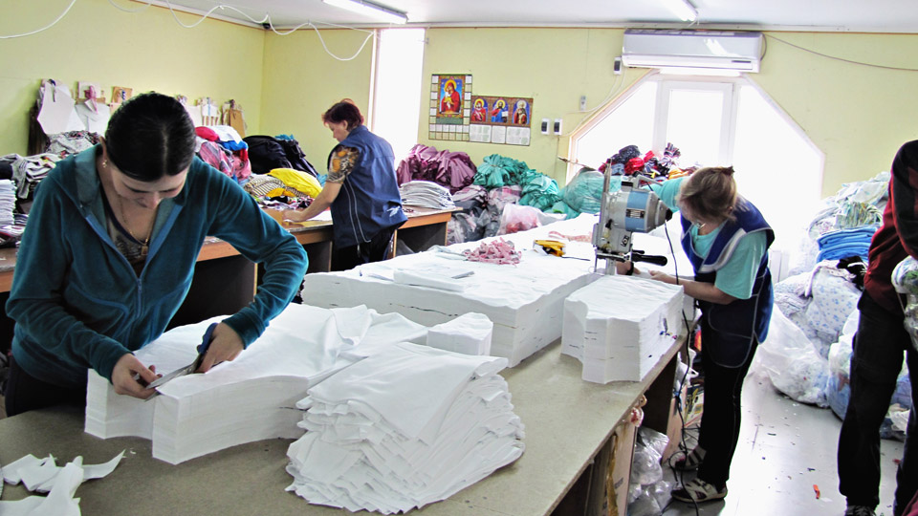
Работа раскройного цеха

Slide 4
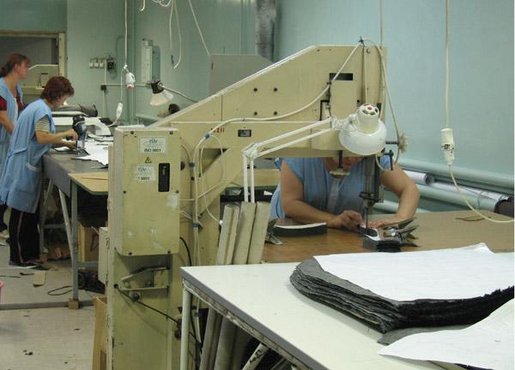
Раскрой деталей элекроножницами

Slide 5
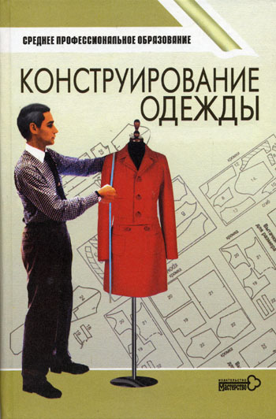
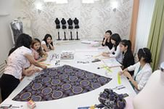
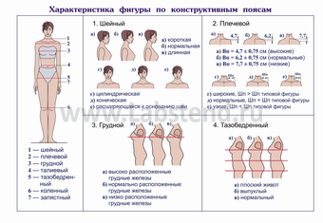
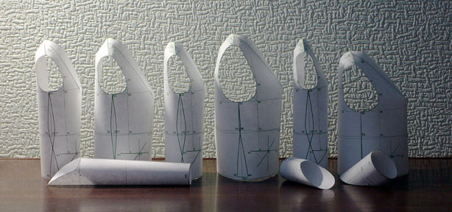
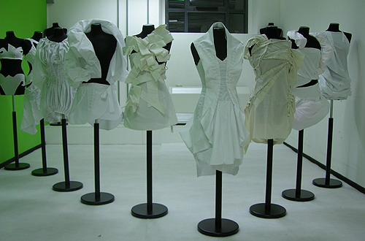
Моделирование и конструирование одежды

Slide 6
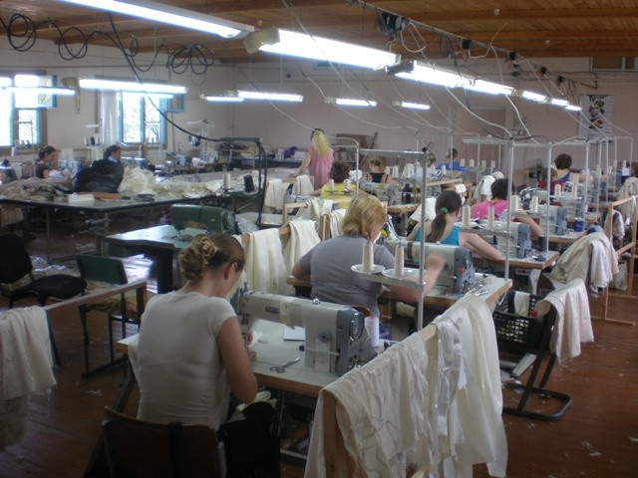
Непрерывно-поточный способ работы

Slide 7
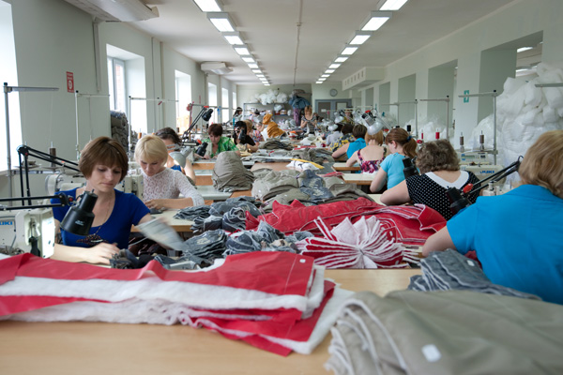
Пооперационное разделение труда

Slide 8
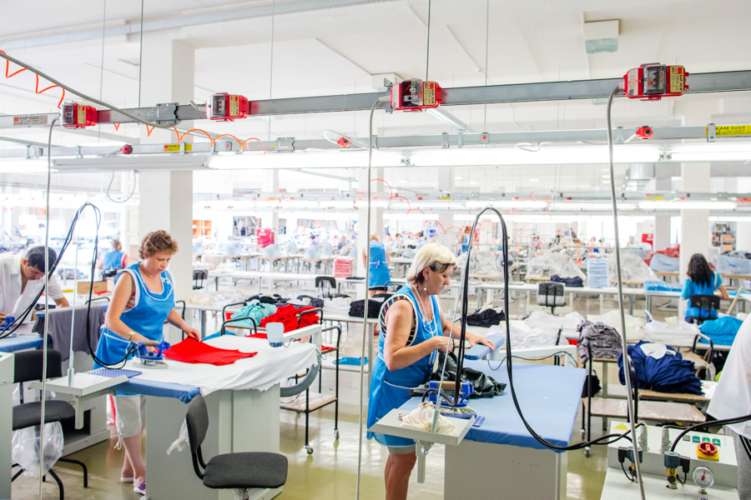
Работа прессов на утюжильном участке

Slide 9


Slide 10
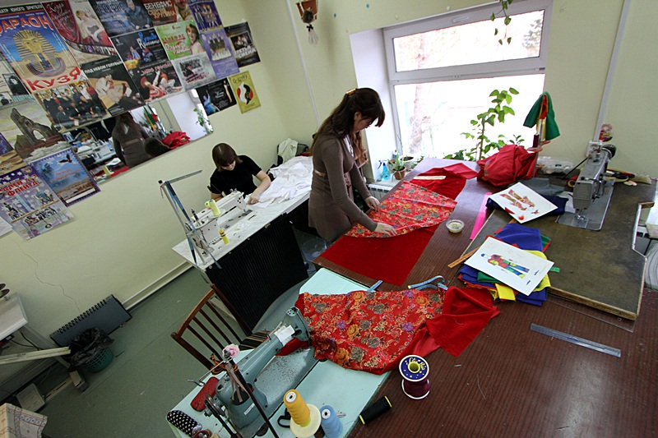
Рабочее место портнихи в ателье

Slide 11
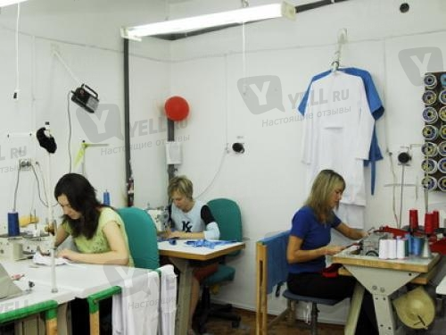
Работа швейной мастерской

Slide 12
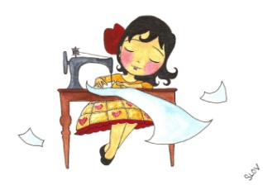
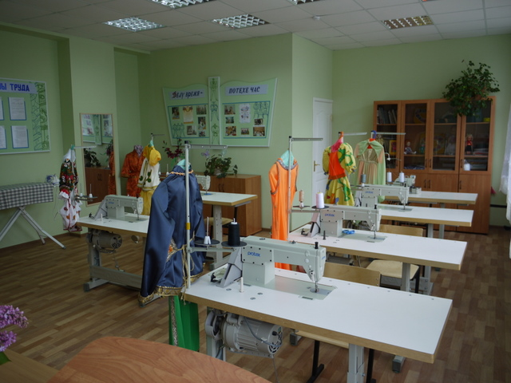
Школьная мастерская

Slide 13
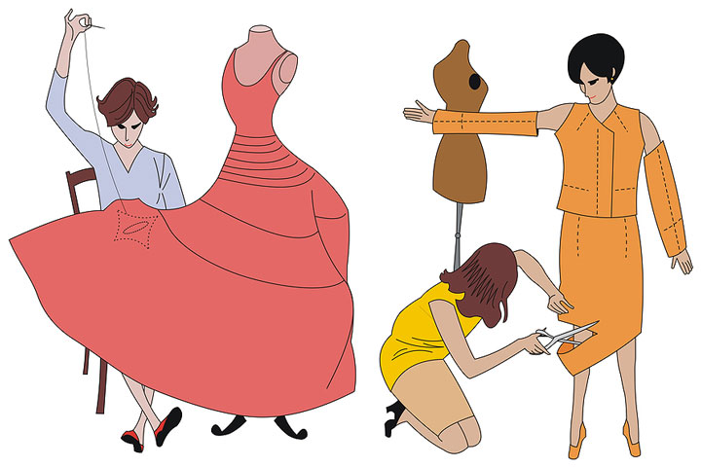
Проведение примерки

Slide 14
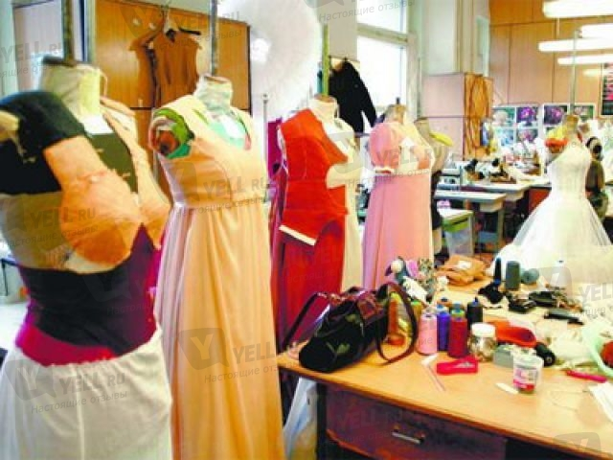
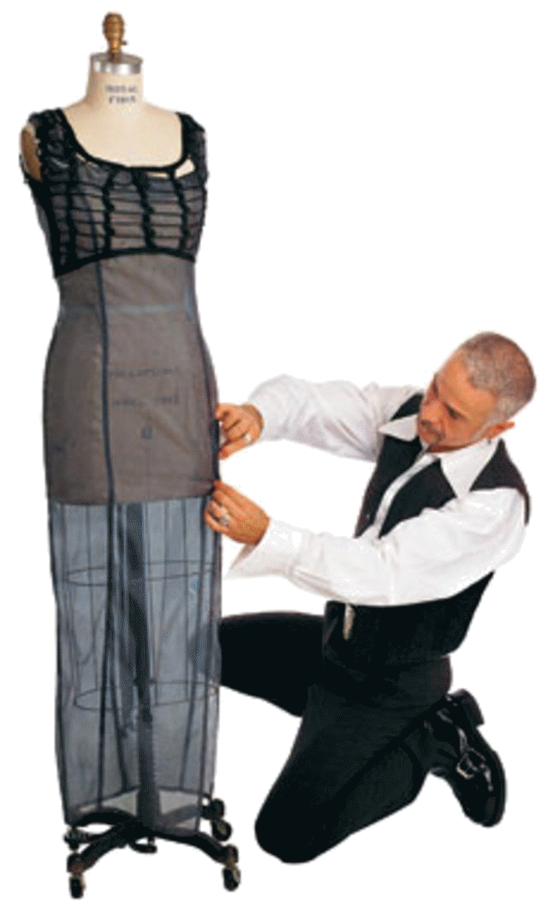
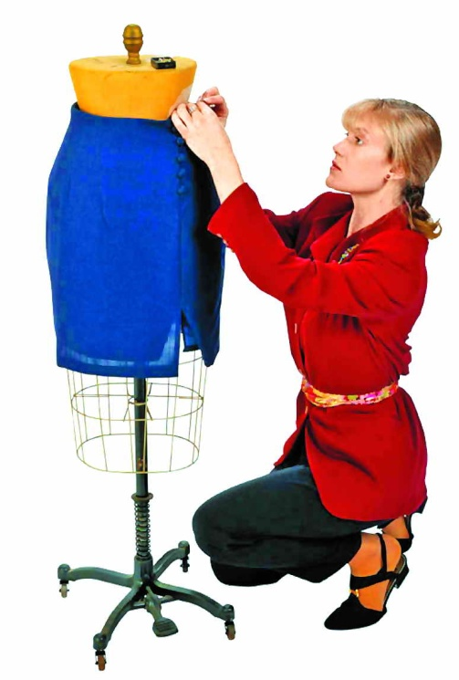
Способы проведения примерки

Slide 15
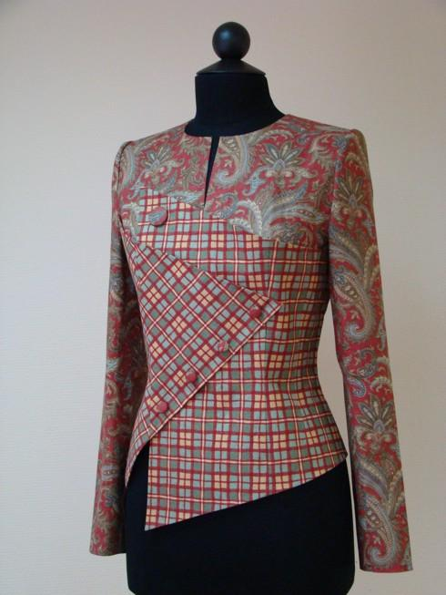
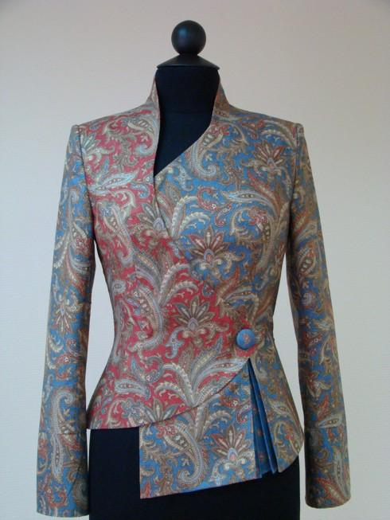
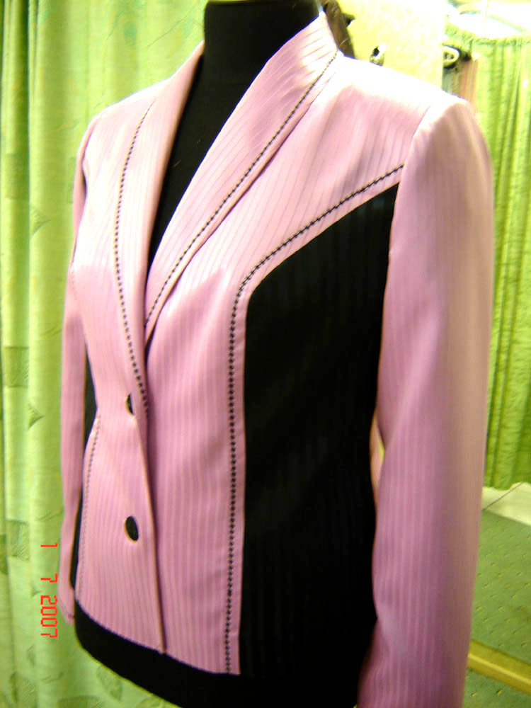
Модели одежды, изготовленные по индивидуальным заказам

Slide 16
Сравнительная характеристика массового и индивидуального пошива одежды
Массовый пошив
(Швейные фабрики)
Индивидуальный пошив
(Ателье, швейные мастерские)
Одежду разрабатывают Дома моделей.
Раскраивают изделия по стандартным меркам.
Детали соединяют по надсечкам.
Применяют поточный метод работы при пооперационном разделении труда.
Происходит массовый пошив однородной одежды.
Фасон изделия выбирает заказчик.
Раскраивают изделие по индивидуальным меркам.
Применят ручное соединение деталей для проведения примерки.
Изделие полностью изготавливает одна портниха.
Происходит индивидуальный пошив изделия с учетом особенностей фигуры заказчика.

Slide 17
Закрепление материала
Задание: Вычеркните те технологические операции, которые не выполняют при пошиве юбки промышленным способом.
Снять мерки.
Раскроить юбку.
Сметать вытачки
Стачать вытачки.
Сметать боковые швы.
Выполнить примерку юбки.
Стачать боковые швы.
Приметать пояс к юбке.
Притачать пояс к юбке.
Заметать низ юбки.
Застрочить низ юбки.
Выполнить ВТО изделия.

Slide 18
Эталон ответов
Задание: Вычеркните те технологические операции, которые не выполняют при пошиве юбки промышленным способом.
Раскроить юбку.
Стачать вытачки.
Стачать боковые швы.
Притачать пояс к юбке.
Застрочить низ юбки.
Выполнить ВТО изделия.

Slide 19

релаксация
Что нового вы узнали сегодня на уроке?
Что вам может пригодиться в жизни?
Что вам понравилось сегодня на уроке?

Slide 20
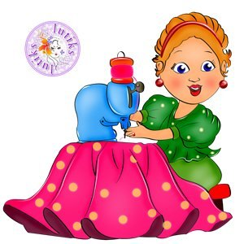
Спасибо! Урок окончен.

